Slide 1
Úvod do předmětu
Veřejné zdravotnictví, komunitní a domácí péče

Slide 2
Veřejné zdravotnictví, komunitní a domácí péče
Přednáška + cvičení 45 h
Obsah:
I. blok - Úvod do veřejného zdravotnictví:
  Zdraví, nemoc, epidemiologie, zdravotní stav
  Zdravotní systémy, principy financování
  Národní programy na podporu zdraví a prevenci
  Sociální systém
  Státní sociální podpora

Slide 3
Veřejné zdravotnictví, komunitní a domácí péče přednáška + cvičení 45h
II. blok - Komunitní péče
Komunitní péče o rodinu
  péče o ženy a matky
  péče o kojence a děti předškolního věku
  péče o školní a dospívající děti
  péče o dospělé a seniory
Péče o zdravotně postižené
Péče u vybraných problematických jevů
  Alkoholismus a jiné závislosti
  Násilí v rodinách
  Násilí páchané na dítěti, CAN syndrom

Slide 4
Veřejné zdravotnictví, komunitní a domácí péče
Přednáška+ cvičení 45h
III. blok – Domácí péče
  Vývoj domácí péče v ČR a v zahraničí
  Koncepce domácí péče, podmínky a financování
  Agentury domácí péče a jejich struktura
  Indikační podmínky, nejčastější dg. skupiny a výkony
  Kompetence a vzdělávání zdravotních sester v domácí péči

Slide 5
Veřejné zdravotnictví, komunitní a domácí péče
Přednáška + cvičení 45 h
IV. blok - Paliativní a hospicová péče
  Úvod do paliativní péče
  Koncepce paliativní péče
  Multidisciplinární péče o nemocné v terminální fázi života
  Potřeby nemocných v paliativní péči
  Péče o rodinu – bereavement

Slide 6
Veřejné zdravotnictví, komunitní a domácí péče
Přednáška + cvičení 45 h
Zakončení předmětu (cvičení)
Účast 85%
Prezentace
Zakončení předmětu (přednáška)
zkouška – písemný test
v řádném zkouškovém období

Slide 7
 | Témata k prezentaci
číslo | Název | datum prezentace
1 | Dočasná pracovní neschopnost formulář, E - neschopenka, nemocenské dávky | 3.3.
2 | E - recepty | 4.3.
3 | Dárcovství krve, plazmy…. | 10.3.
4 | Délka života v české republice za posledních 20 let | 10.3.
5 | Screeningová gynekologická vyšetření | 11.3.
6 | Screeningová vyšetření prostaty a varlat | 11.3.
7 | Anti-aging | 18.3.
8 | Užívání návykových látek včetně tabáku | 18.3.
9 | Konzumace alkoholu, příčiny, rizika, výskyt v ČR a v celosvětovém měřítku, rozdíly v konzumaci alkoholu žen a mužů | 25.3.
10 | Problematika násilí v rodinách | 25.3.
11 | Obezita, příčiny, rizika, výskyt v ČR a celosvětovém měřítku | 1.4.
12 | Práce sestry v domácí péči | 8.4.
13 | Preventivní programy onkologických onemocnění | 13.4.
 | Prezentace kritéria:
 | formát : PowerPoint
 | časová dotace: min. 20 minut max. 30 minut
 | název prezentace
 | jména autorů
 | prezentují oba autoři
 | v prezentaci budou uvedeny zdroje

Slide 8
Kontakt:
Mgr. Jiřina Večeřová
Mail.: j.vecerova@med.muni.cz
Pracovna 2 patro č. 223
Mobil: +420 723 939 320
Tel. sekretariát: 549 496 316

Slide 9
Úvod do veřejného zdravotnictví

Slide 10
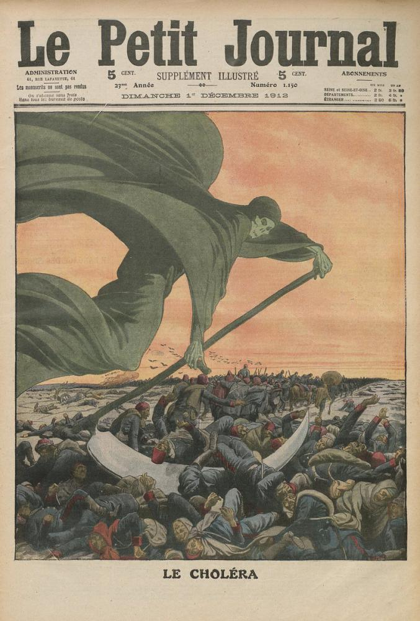
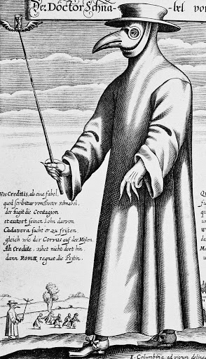
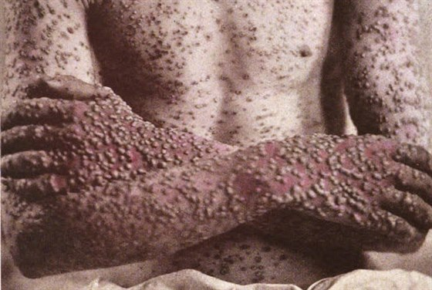
Vývoj zdravotního stavu a systému péče o zdraví
Nutnost bojovat pro ti rozsáhlým epidemiím infekčních chorob
(Cholera, mor, neštovice, tyfus)

Slide 11
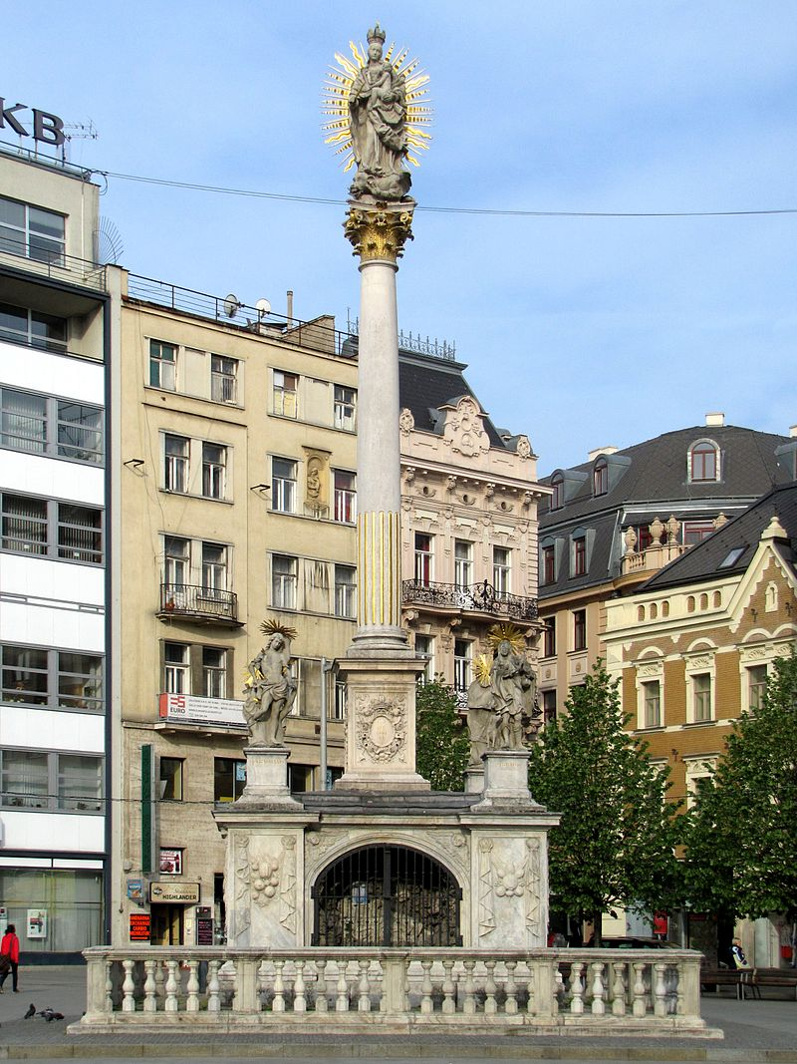
Exkurz do historie
1680 předposlední velká morová epidemie - zemřelo v Čechách kolem 100 tisíc obyvatel.
  První vážný zásah do hygienické politiky měst. Městské rady většiny evropských měst vydaly řadu nařízení o čistotě ulic a jejich údržbě.
V letech 1711 – 1715 poslední velká epidemii moru v Čechách - na nákazu kolem 200 tisíc lidí.
  Radikalizace většiny asanačních projektů ve městech
    primitivní, ale účinná kanalizace
    uliční dláždění,
    čištěním města,
    doplňující vyhlášky.
Morový sloup –Nám. Svobody v Brně

Slide 12
Vývoj zdravotního stavu a systému péče o zdraví
19 století - špatná zdravotní situace obyvatelstva (vysoký výskyt infekčních nemoci, onemocnění z nedostatečné výživy, zmrzačení po nedostatečně léčených úrazech, různé smyslové poruchy, duševní zaostalost , kojenecká úmrtnost→ vysoká, střední délka života → krátká.
Vláda Rakouska-Uherska → zdravotní politiku:
1.Hierarchicky koncipovaná síť veřejného zdravotnictví (ochrana před infekčními chorobami jako hlavními příčinami nemocnosti, úmrtnosti a rozvratu veřejného zdraví)
2.Systém veřejného zdravotního a nemocenského pojištění (na bázi solidarity) → ekonomická dostupnost léčebné péče

Slide 13
Vývoj zdravotního stavu a systému péče o zdraví
Vznik 1918 „Zdravotní policie“ a ustanovení státní zdravotní správy, tj. útvar zdravotní policie; stát stanovuje základní předpisy, týkající se sanitárních opatření a trvá na jejich dodržování-vznik uceleného zdravotnického zákonodárství.
Konstituování nové nauky, týkající se výkladu zdravotnického zákonodárství -„státní medicína“
Státní medicína se začíná přednášet na LF: nestor a propagátor profesor vídeňské lékařské fakulty Johan Peter Frank (1754 – 1821)
U nás poprvé na české lékařské fakultě UK: prof. Ignác Nádherný(1781–1862)

Slide 14
Vývoj zdravotního stavu a systému péče o zdraví
privátně provozovaná činnost svobodného lékařského povolání.
1918-1939 rozpolcenost preventivní a léčebné péče, veřejného zdravotnictví a pojišťoven
Po 1945 – první snaha o reformu zdravotnictví
Po 1948 - změna politického a ekonomického systému
prudkým vzestupem zdravotnictví
Poznámka: Počet zdravotníků se od roku 1949 více než zdvojnásobil, stoupl počet lékařů 3,6x. V roce 1948 připadalo na jednoho lékaře 1033 obyvatel, v roce 1982 to bylo 392 obyvatel.

Slide 15
Vývoj zdravotního stavu a systému péče o zdraví
V roce 1951 sjednocené zdravotnictví a byl vydán první
  Zákon o jednotné preventivní a léčebné péči č. 103/51 Sb.
  Zákon o hygienické a protiepidemické péči č. 44/52 Sb.
V roce 1952 byl vydán první Dokument strany a vládly o zdravotnictví, který kladl důraz na prevenci a stanovil prioritu některých skupin obyvatelstva
V roce 1964 byl vydán v Zákon o péči o zdraví lidu č. 20/66 Sb. Tento zákon byl hlavním právním dokumentem, podle kterého se náš systém zdravotnictví řídil až do roku 1991.

Slide 16
Vývoj zdravotního stavu a systému péče o zdraví
Po 2.svět. válce .do zač. 60.let 20stol. slibný vývoj zdravotního stavu, pozitivní výsledky na poli prevence i terapie → pokles infekčních onemocnění
WHO: „československý zdravotnický zázrak“(konec 50.let),
od 60.let zhoršení zdravotní situace, zaostávání za ostatními zeměmi v 70 letech převládají „ civilizační nemoci“(KVN, ZN),prohlubuje se rozdíl mezi námi a vyspělejšími zeměmi, ČSR se dostává na nejnižší stupeň mezinárodně srovnatelné úrovně zdravotního stavu obyvatel Evropy( konec 80.let)

Slide 17
Vývoj zdravotního stavu a systému péče o zdraví
Konec 20 století až do současnosti - pozitivní trendy v poklesu celkové úmrtnosti a mortality ↑ střední délka života, hodnoty kojenecké úmrtnosti ČR řadí na přední místo v Evropě

Slide 18
Cíle veřejného zdravotnictví
Ochrana zdraví
Podpora zdraví
Prevence onemocnění.
Oblast činností:
Analýza možných rizik poškozující zdraví.
Znalost způsobů a metod jak zabránit, zmírnit či zpomalit vznik zdravotního poškození u dosud zdravé populace.
Výchova a edukace populace účinné prevenci směrované na jasně definovaná rizika a ohrožené skupiny.

Slide 19
Veřejné zdravotnictví definice, vymezení, základní charakteristika oboru
Veřejné zdravotnictví je multidisciplinární medicínský obor, který využívá a integruje poznatky různých vědních disciplín a společenských oborů:
  sociální medicíny,
  hygieny a epidemiologie,
  organizace a řízení zdravotnictví,
  podpory zdraví,
  demografie,
  statistiky, sociologie,
  psychologie,
  ekonomie,
  medicínského práva a řady dalších oborů.

Slide 20

Populační přístup
Veřejné zdravotnictví je oborem, který se systematicky zabývá problematikou zdraví a zdravotnictví. Základním znakem, který obor veřejné zdravotnictví odlišuje od ostatních klinických medicínských oborů je uplatňování populačních přístupů.

Slide 21
Zdraví
„Zdraví je stav úplné fyzické, duševní a sociální pohody, nikoli pouze nepřítomnost nemoci nebo zdravotního postižení“. (WHO)
V roce 1984 WHO zveřejnila poupravenou definici:
„Zdraví je stav, který na jedné straně umožňuje jednotlivcům i skupinám lidí poznat vlastní cíle a uspokojovat potřeby a na druhé straně reagovat na změny a vyrovnávat se se svým prostředím. Zdraví se chápe jako zdroj každodenního života, a ne jako cíl života.“
Zdraví jako komodita
Zdraví jako dobré fungování (fitness).
Zdraví jako druh fyzické a psychické síly.
Zdraví jako ideální stav člověka, který se cítí dobře (wellness)
Notes:
Tedy nejedná se jen o nepřítomnost nemoci. Tato definice je však velmi idealistická a v případě její platnosti by se až 95% populace považovala za nemocnou. Seedhouse (In Křivohlavý, 2009) rozděluje teorie zdraví do 4 skupin

Slide 22
4 pohledy na pojem zdraví
lékař – zdraví chápe jako nepřítomnost nemoci, choroby nebo úrazu
sociolog – zdravý člověk je schopen fungovat ve všech sociálních rolí
humanista – zdravý člověk j schopen pozitivně se vyrovnávat s životními úkoly, které se během života vyskytnou
idealista – zdravý člověk je člověk, kterému je dobře jak tělesně a duševně tak i sociálně

Slide 23
Základní komponenty zdraví
Duševní zdraví (někdy se uvádí i termín „psychologické zdraví“) zahrnuje i emocionální zdraví, vztahuje se k intelektuálním schopnostem a k subjektivnímu hodnocení vlastního zdravotního stavu.
Tělesné zdraví se obvykle dává do souvislosti s nepřítomností nemoci nebo vady. Znamená udržení fyziologických funkcí orgánů, biologickou integritu jedince jako celku.
Sociální zdraví se týká schopnosti navazovat sociální kontakty, rozvíjet uspokojivé mezilidské vztahy a zvládat sociální role.

Slide 24
Modely zdraví
Biomedicínský model
Ekologicko - sociální model
Holistický model
Behaviorální model
Model hraní rolí
Adaptační model
Eudaimonistický model

Slide 25
Biomedicínský model zdraví
symptomy nemoci,
diagnostická kritéria
dostupnost vyšetření
Vhodná terapie
Přináší vhodné řešení právě jen biomedicínských problémům. Je proto nutné začlenit i další aspekty sociální ekologické apod.

Slide 26
Ekologicko - sociální model
Orientace na jedince jako součást sociálních skupin (rodiny, zaměstnání společnost…)
Zájem na všechny charakteristiky zdraví (věk, vzdělání, zaměstnání příjem ….)
Vnímavost k hodnotám kulturním, sociálním, individualizovaným humánní hodnotám – existencionálním, duchovním , emočním atd. Studium těchto hodnot ke vztahu ke zdraví.
Sledování jak objektivních tak subjektivním stránek zdraví a poruch
Studium zdraví v kontextu každodenního života
Zdraví, které je podmíněno vztahy mnoho lidí nejen lékaře a pacienta

Slide 27
Holistický model
zdraví vychází z celistvosti lidské bytosti a jejího prostředí, které na sebe vzájemně působí a mají svou dynamiku.
individuální zdraví, která je spojeno s člověkem jakožto celistvým jedincem.
komunitní a institucionální zdraví, jež jsou výsledkem vztahů mezi organismem, psychikou a osobností jednice.
globální zdraví - propojenost společnosti a institucí se zdravím světa.

Slide 28
Behaviorální model
Behaviorální zdraví se zabývá ochranou zdraví a prevencí onemocnění u zdravých jedinců, a to prostřednictvím výchovných působení ke změně chování a životního stylu. Vliv chování na zdraví jedince svědčí o jednotě těla a mysli.
Zjištěné poznatky vedou ke zlepšení zdraví, tak i kvality života

Slide 29
Model hraní rolí
Schopnost jedince plnit své společenské úlohy tj. vykonávat práci
podle tohoto modelu, jsou zdraví ti, kteří mohou plnit své úlohy

Slide 30
Adaptační model
založený na adaptaci
zdraví = tvořivý proces
jedinci se aktivně a soustavně adaptují na své prostředí
choroba = selhání adaptace

Slide 31
Eudaimonistický model
Poskytuje nejkomplexnější pohled na zdraví
Zdraví je stav rozvinutí uplatnění osobního potenciálu vrozených i získaných schopností pro zachování zdraví .

Slide 32
Shrnutí
Zdraví
patří k životu,
je nejen studováno, ochraňováno, navráceno, ale i prožíváno,
je fenoménem humánním, sociálním i ekologickým,
je obtížně definovatelné,

Slide 33

Děkuji za pozornost a přeji hezké odpoledne…

